Slide 1
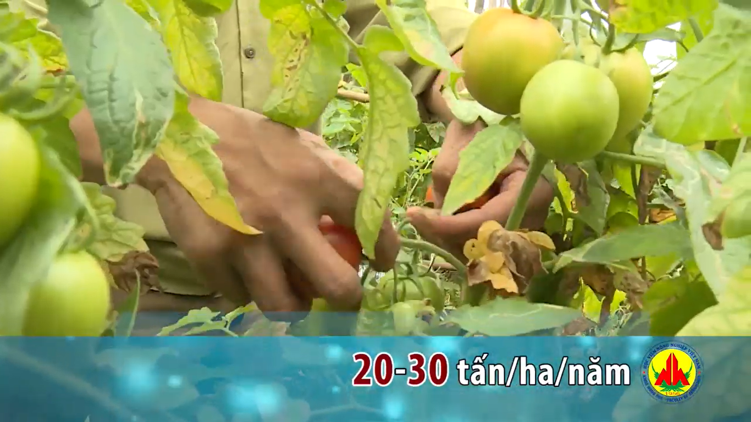
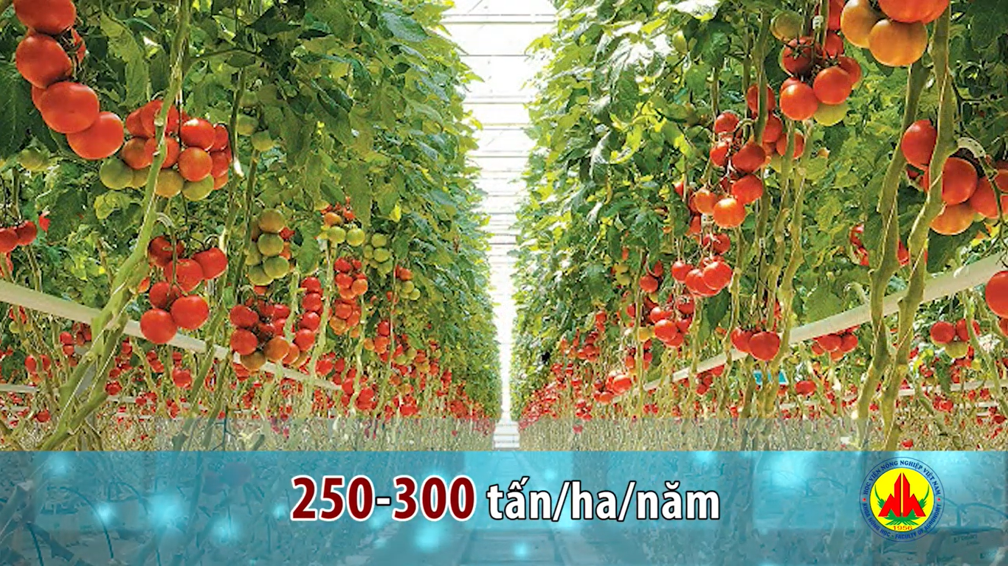
Sản xuất truyền thống
Ứng dụng công nghệ cao

Slide 2
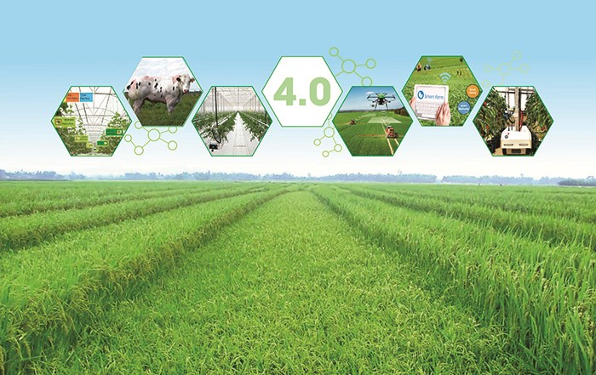

Slide 3
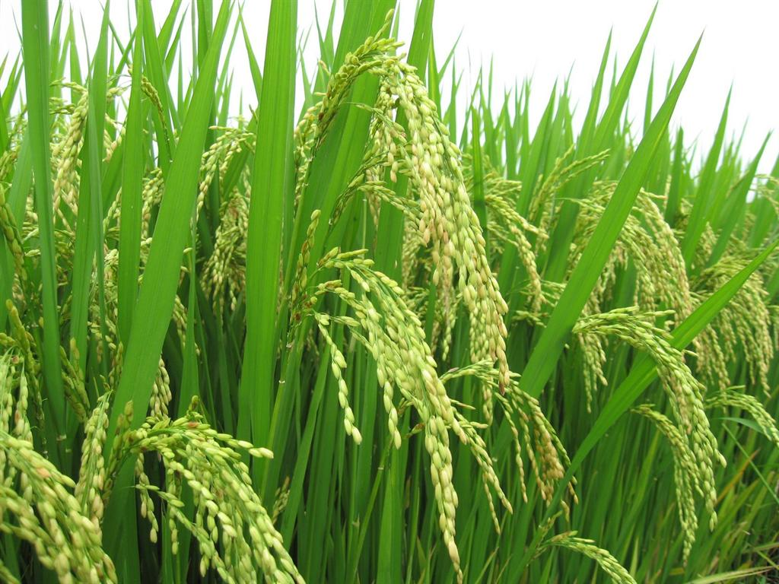
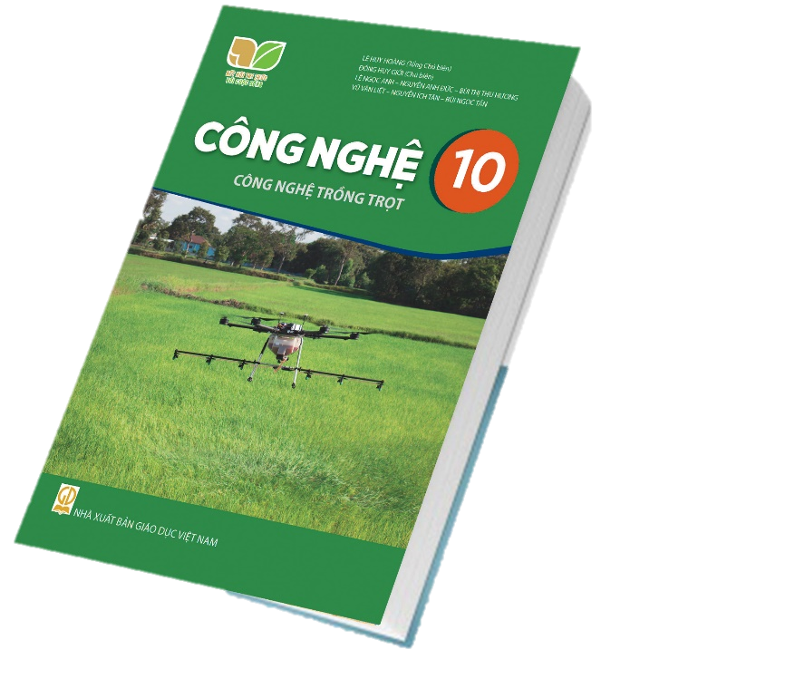
CHƯƠNG I: GIỚI THIỆU CHUNG VỀ TRỒNG TRỌT
BÀI 1: GIỚI THIỆU VỀ TRỒNG TRỌT

Slide 4
YÊU CẦU CẦN ĐẠT
- Trình bày được vai trò và triển vọng của trồng trọt trong bối cảnh cuộc cách mạng công nghiệp 4.0.
- Nêu được một số thành tựu nổi bật của việc ứng dụng công nghệ cao trong trồng trọt.
- Trình bày được những yêu cầu cơ bản với người lao động của một số ngành nghề phổ biến trong trồng trọt.

Slide 5
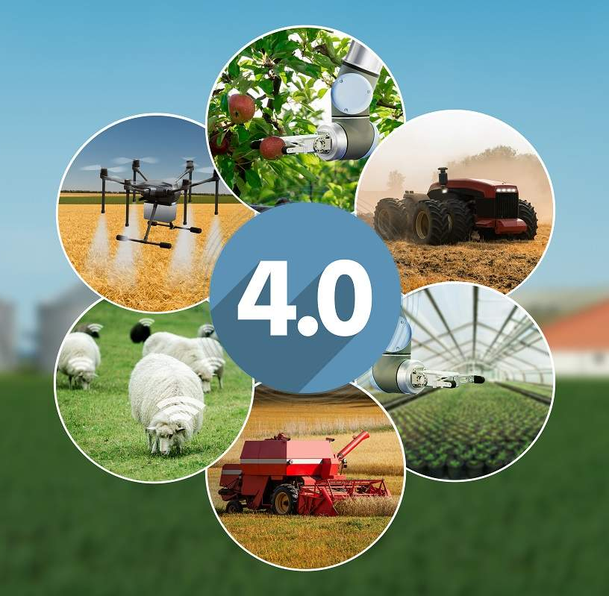
VAI TRÒ VÀ TRIỂN VỌNG CỦA TRỒNG TRỌT TRONG BỐI CẢNH CÁCH MẠNG CÔNG NGHIỆP 4.0

Slide 6
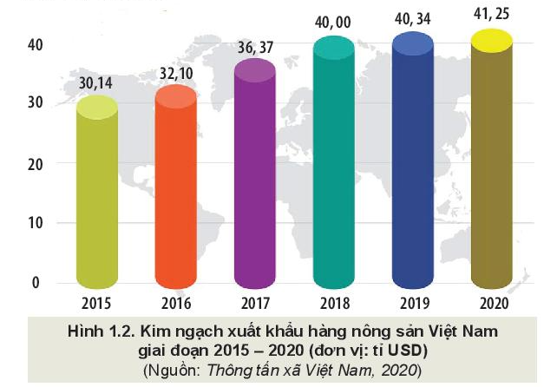
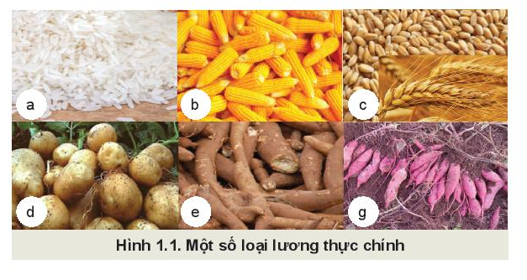

Slide 7
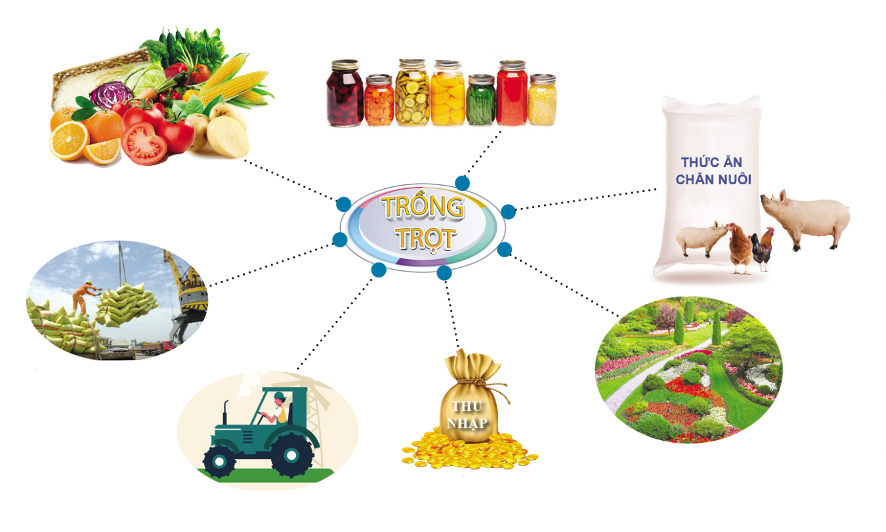

Slide 8
1. VAI TRÒ
a) Đảm bảo an ninh lương thực
Hạn chế và đẩy lùi tình trạng thiếu lương thực, nạn đói và tình trạng phụ thuộc vào nguồn lương thực nhập khẩu.
b) Thúc đẩy sự phát triển chăn nuôi và công nghiệp
Trồng trọt cung cấp nguồn nguyên liệu làm thức ăn cho vật nuôi và cho công nghiệp, đặc biệt là công nghiệp chế biến.
c) Tham gia vào xuất khẩu
Nhiều sản phẩm trồng trọt tham gia xuất khẩu, mang lại nguồn ngoại tệ lớn cho đất nước
d) Tạo việc làm cho người lao động

Slide 9
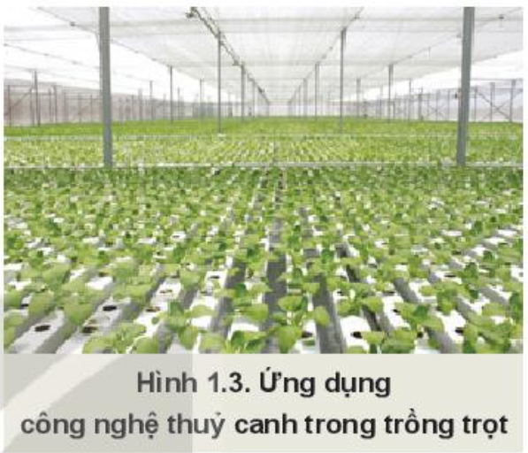
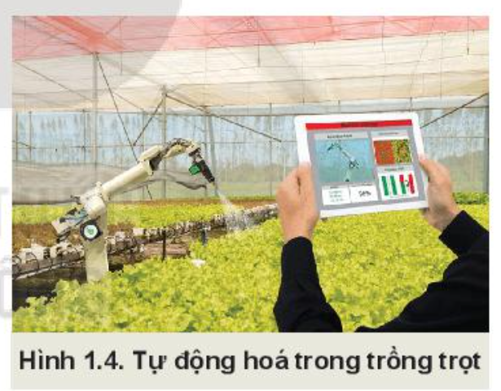

Slide 10
2. TRIỂN VỌNG
a) Phát triển trồng trọt ứng dụng công nghệ cao là xu hướng tất yếu
- Giúp trồng trọt tiết kiệm chi phí, tăng năng suất, hạ giá thành và nâng cao chất lượng nông sản, bảo vệ môi trường.
- Làm giảm sự lệ thuộc vào thời tiết, giúp nông dân chủ động trong sản xuất, khắc phục được tính mùa vụ, đáp ứng nhu cầu thị trường về chủng loại, chất lượng nông sản
b) Hướng tới nên công nghiệp 4.0
Giúp giảm thiểu sức lao động, hạn chế thất thoát, thiệt hại do thiên tai, sâu, bệnh xuống mức thấp nhất, đảm bảo an toàn môi trường, kiểm soát và tiết kiệm chi phí trong từng giai đoạn hay toàn bộ quy trình sản xuất, chế biến tiêu thụ.

Slide 11
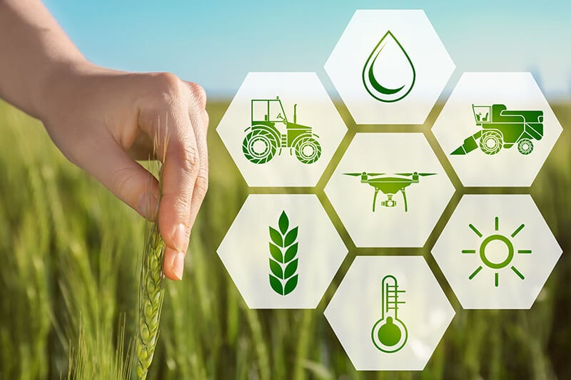
MỘT SỐ THÀNH TỰU ỨNG DỤNG CÔNG NGHỆ CAO TRONG TRỒNG TRỌT Ở VIỆT NAM

Slide 12
1
2
Cơ giới hóa trồng trọt
Ứng dụng công nghệ thủy canh, khí canh trong trồng trọt
3
4
Ứng dụng công nghệ tưới nước tự động, tiết kiệm trong trồng trọt
Công nghệ nhà kính trong trồng trọt

Slide 13
1. CƠ GIỚI HÓA TRỒNG TRỌT
Giúp giải phóng sức người ở các khâu lao động nặng nhọc, nâng cao năng suất lao động, tăng hiệu quả sử dụng đất đai, giảm tổn thất sau thu hoạch, nâng cao năng suất hiệu quả kinh tế trong trồng trọt.

Slide 14
2. ỨNG DỤNG CÔNG NGHỆ THỦY CANH, KHÍ CANH TRONG TRỒNG TRỌT
Cho phép con người có thể trồng trọt ở những nơi không có đất trồng, điều kiện thời tiết khắc nghiệt. Giúp tiết kiệm không gian, tiết kiệm nước trong trồng trọt, kiểm soát tốt chất lượng nông sản, nâng cao năng suất cây trồng, mang lại hiệu quả kinh tế cao.

Slide 15
3. ỨNG DỤNG CÔNG NGHỆ TƯỚI NƯỚC TỰ ĐỘNG, TIẾT KIỆM TRONG TRỒNG TRỌT
Giúp tiết kiệm nước, tiết kiệm lao động, tạo điều kiện tối ưu cho cây trồng phát triển, bảo vệ đất trồng.

Slide 16
4. CÔNG NGHỆ NHÀ KÍNH TRONG TRỒNG TRỌT
Giúp kiểm soát sâu, bệnh hại; kiểm soát nhiệt độ, độ ẩm của đất và không khí, giúp bảo vệ cây trồng, nâng cao năng suất cây trồng và chất lượng nông sản; hạn chế sử dụng thuốc bảo vệ thực vật.

Slide 17

MỘT SỐ THÀNH TỰU ỨNG DỤNG CÔNG NGHỆ CAO TRONG TRỒNG TRỌT TRÊN THẾ GIỚI

Slide 18
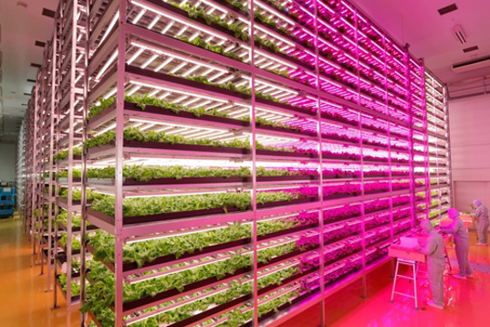
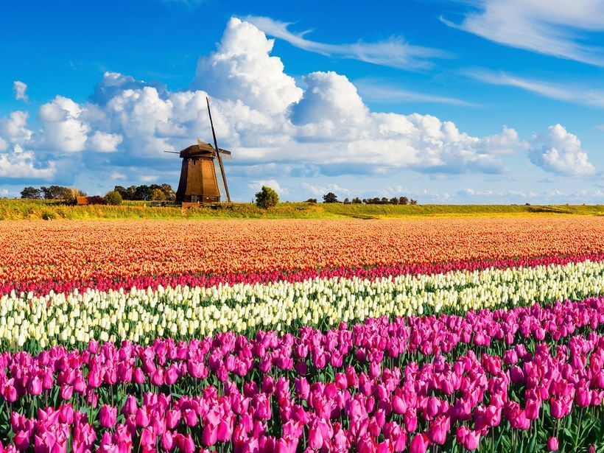
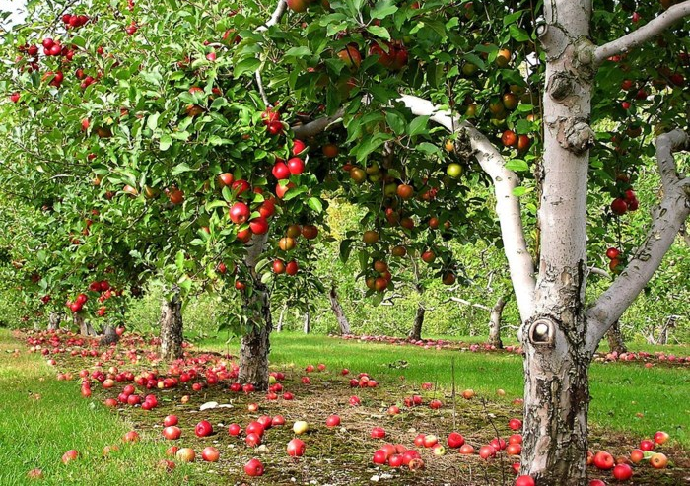
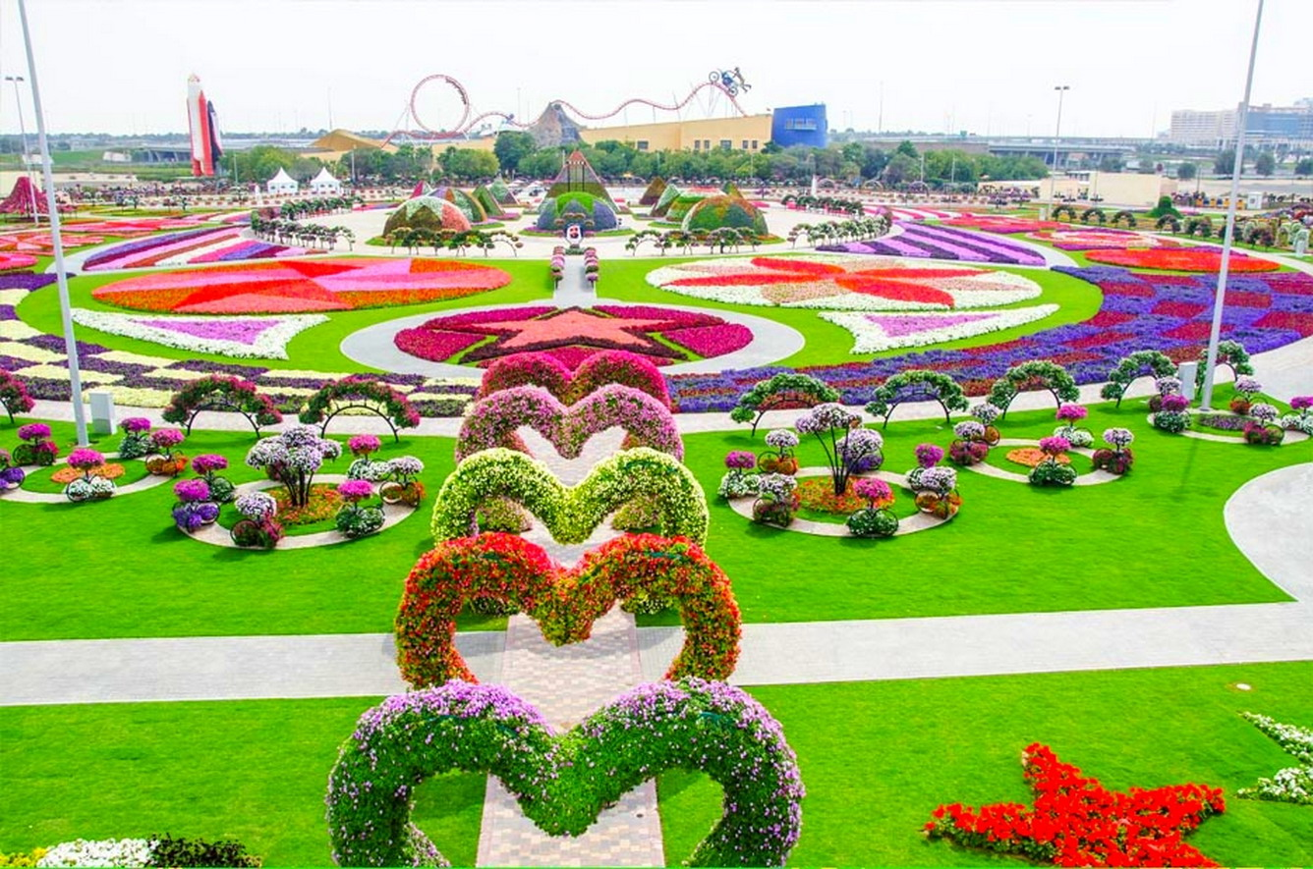
1
2
Khu nông nghiệp công nghệ cao trong nhà lớn nhất thế giới tại Miyagi, Nhật Bản
Vườn hoa Keukenhof, Hà Lan
3
4
Trang trại táo ở California, Mỹ
Khu vườn kì diệu ở Dubai

Slide 19
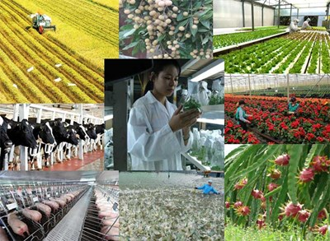
CÁC YÊU CẦU CƠ BẢN VỚI NGƯỜI LAO ĐỘNG CỦA MỘT SỐ NGÀNH NGHỀ PHỔ BIẾN TRONG TRỒNG TRỌT

Slide 20
CÁC YÊU CẦU CƠ BẢN VỚI NGƯỜI LAO ĐỘNG CỦA MỘT SỐ NGÀNH NGHỀ PHỔ BIẾN TRONG TRỒNG TRỌT
- Có sức khỏe tốt, chăm chỉ, chịu khó và có trách nhiệm trong công việc.
- Có kiến thức và kĩ năng cơ bản về trồng trọt; có khả năng sử dụng, vận hành các thiết bị, máy móc trong trồng trọt.
- Tuân thủ an toàn lao động, có ý thức bảo vệ môi trường trong trồng trọt.

Slide 21

LUYỆN TẬP
Trình bày một số thành tựu và phân tích triển vọng của trồng trọt công nghệ cao ở Việt Nam và trên thế giới.

Slide 22
BÀI TẬP
Quan sát hoạt động trồng trọt ở gia đình và địa phương, đề xuất giải pháp ứng dụng công nghệ cao trong hoạt động cụ thể nhằm nâng cao hiệu quả của trồng trọt ở gia đình, địa phương

